Slide 1







第四节
第五章
反常积分
积分区间有限
常义积分
被积函数有界
推广
反常积分
(广义积分)
一、无穷限的反常积分
二、无界函数的反常积分
机动 目录 上页 下页 返回 结束

Slide 2


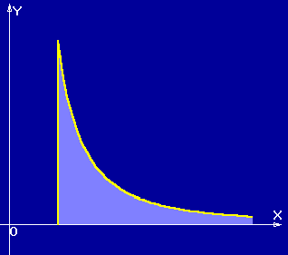
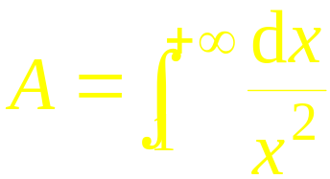
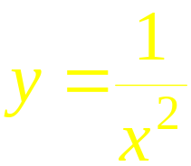


一、无穷限的反常积分
引例. 曲线
和直线
及 x 轴所围成的开口曲
边梯形的面积
可记作
其含义可理解为
机动 目录 上页 下页 返回 结束

Slide 3




定义1. 设
若
存在 ,
则称此极限为 f (x) 的无穷限反常积分,
记作
这时称反常积分
收敛 ;
如果上述极限不存在,
就称反常积分
发散 .
类似地 , 若
则定义
机动 目录 上页 下页 返回 结束

Slide 4



则定义
( c 为任意取定的常数 )
只要有一个极限不存在 , 就称
发散 .
无穷限的反常积分也称为第一类反常积分.
说明: 上述定义中若出现
并非不定型 ,
它表明该反常积分发散 .
机动 目录 上页 下页 返回 结束

Slide 5

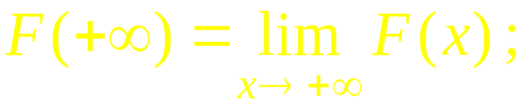
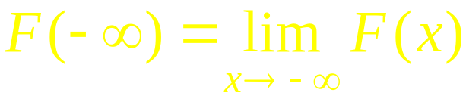
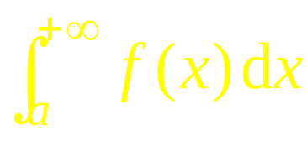

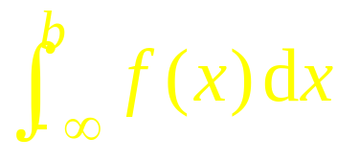

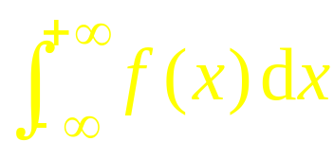

引入记号
则有类似牛 – 莱公式的计算表达式 :
机动 目录 上页 下页 返回 结束

Slide 6


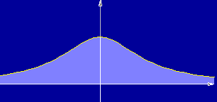



例1. 计算反常积分
解:
思考:
分析:
原积分发散 !
注意: 对反常积分, 只有在收敛的条件下才能使用
“偶倍奇零” 的性质,
否则会出现错误 .
机动 目录 上页 下页 返回 结束

Slide 7
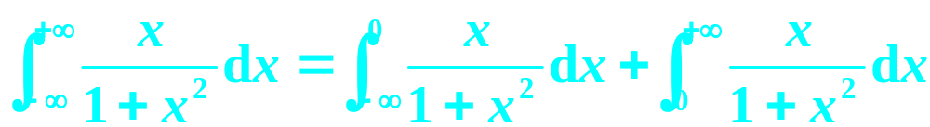

x
2
+
∞
dx
.
例
计算
∫
−
∞
1
+
x
2
x
解

∫
0
dx
发散
−
∞
1
+
x
2
x
∴
∫
+
∞
dx
发散
.
−
∞
1
+
x
2

Slide 8



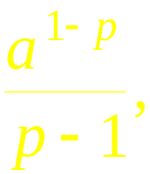

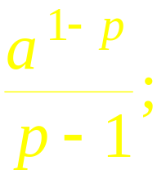
例2. 证明第一类 p 积分
当 p >1 时收敛 ; p≤1
时发散 .
证:当 p =1 时有
当 p ≠ 1 时有
因此, 当 p >1 时, 反常积分收敛 , 其值为
当 p≤1 时, 反常积分发散 .
机动 目录 上页 下页 返回 结束

Slide 9


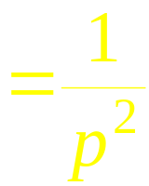
例3. 计算反常积分
解:
机动 目录 上页 下页 返回 结束

Slide 10


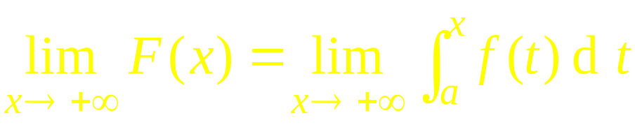

*** 应用P积分判断无穷限反常积分的敛散性
***定理1.
若函数
证:
根据极限收敛准则知
存在 ,
机动 目录 上页 下页 返回 结束

Slide 11

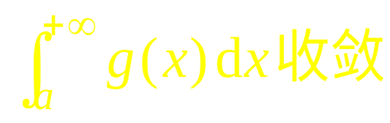


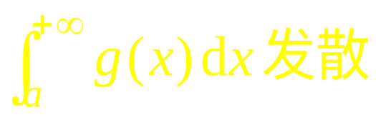
***定理2 . (比较审敛原理)
且对充
, 则
机动 目录 上页 下页 返回 结束

Slide 12





说明: 已知
得下列比较审敛法.
机动 目录 上页 下页 返回 结束

Slide 13




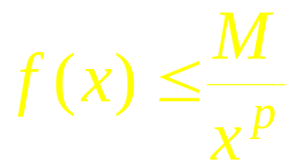




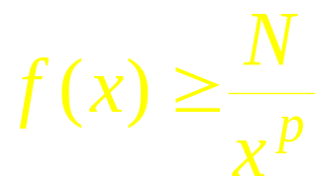

***定理3. (比较审敛法 1)
机动 目录 上页 下页 返回 结束

Slide 14


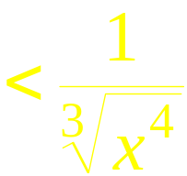



例. 判别反常积分
的敛散性 .
解:
由比较审敛法 1 可知原积分收敛 .
思考题: 讨论反常积分
的敛散性 .
提示: 当 x≥1 时, 利用
可知原积分发散 .
机动 目录 上页 下页 返回 结束

Slide 15
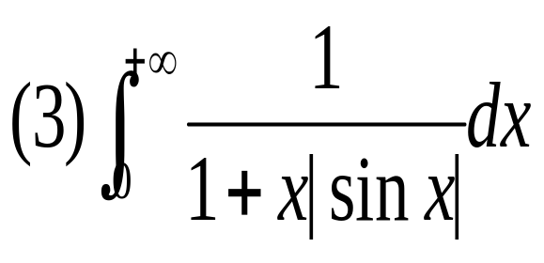
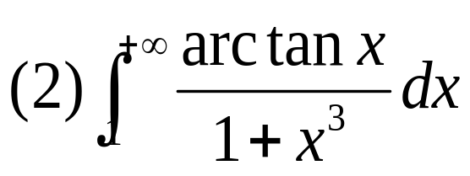

Slide 16

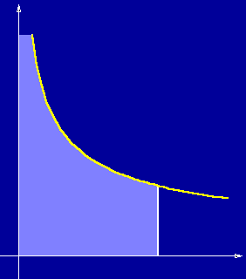

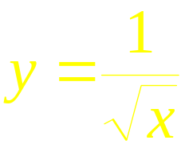
二、无界函数的反常积分
引例:曲线
与 x 轴, y 轴和直线
所围成的
开口曲边梯形的面积
可记作
其含义可理解为
机动 目录 上页 下页 返回 结束

Slide 17





定义2. 设
而在点 a 的右邻域内无界,
若极限
存在 ,
则称此极限为函
数 f (x) 在 [a , b] 上的反常积分, 记作
这时称反常积分
收敛 ;
如果上述极限不存在,
就称反常积分
发散 .
类似地 , 若
而在 b 的左邻域内无界,
则定义
机动 目录 上页 下页 返回 结束

Slide 18



说明:
而在点 c 的
邻域内无界 ,
则定义
无界函数的积分又称作第二类反常积分,
无界点常称
为瑕点(奇点) .
若被积函数在积分区间上仅存在有限个第一类
间断点,
则本质上是常义积分,
而不是反常积分.
例如,
机动 目录 上页 下页 返回 结束

Slide 19

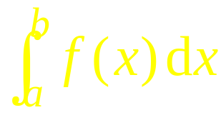

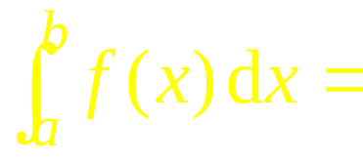
注意: 若瑕点
则也有类似牛 – 莱公式的
的计算表达式 :
若 b 为瑕点, 则
若 a 为瑕点, 则
若 a , b 都为瑕点, 则
则
可相消吗?
机动 目录 上页 下页 返回 结束

Slide 20

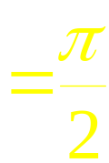


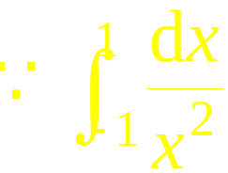
例4. 计算反常积分
解: 显然瑕点为 a , 所以
原式
例5. 讨论反常积分
的收敛性 .
下述解法是否正确:
解:
, ∴积分收敛
所以反常积分
发散 .
机动 目录 上页 下页 返回 结束

Slide 21


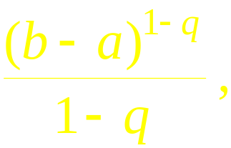


例6. 证明反常积分
当 q < 1 时收敛 ; q≥1
时发散 .
证: 当 q = 1 时,
当 q≠1 时
所以当 q < 1 时, 该广义积分收敛 , 其值为
当 q ≥ 1 时, 该广义积分发散 .
机动 目录 上页 下页 返回 结束

Slide 22




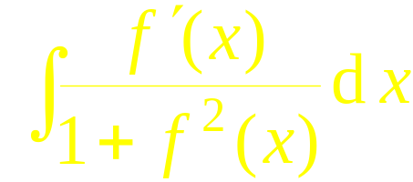









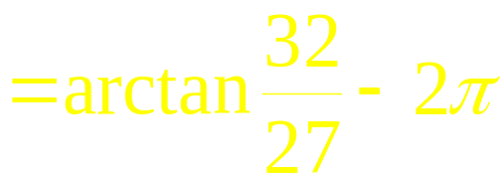
例7.
求
解：
的无穷间断点,
故 I 为反常
积分.
机动 目录 上页 下页 返回 结束

Slide 23






内容小结
积分区间无限
1. 反常积分
常义积分的极限
被积函数无界
2. 两个重要的反常积分
机动 目录 上页 下页 返回 结束

Slide 24
作业
P263 1(2)(4)(6)(8)(10)；2
第五节 目录 上页 下页 返回 结束

